Slide 1
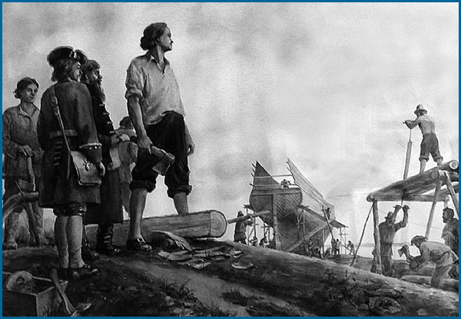
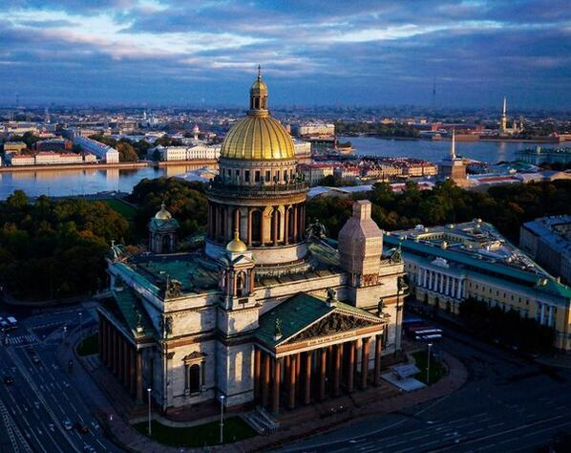
Государственное бюджетное образовательное учреждение детский сад № 59 комбинированного вида
Колпинского района г. Санкт-Петербурга
Самостоятельно разработанное
мультимедийное сопровождение
к организованной образовательной деятельности в средней группе
по теме
«Знакомство с Санкт-Петербургом»
воспитатель I квалификационной категории
Соловьева Владлена Витальевна
Триста лет тому назад
Был заложен это град.
В Невской дельте, средь болот.
Здесь зарождался русский флот!

Slide 2
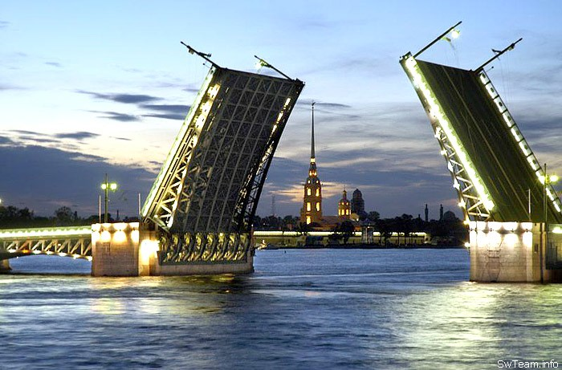
Есть удивительный город, а в нем
Жители ходят ночами, как днем.
Белые ночи! Светлые очень.
Кто пропустить это чудо захочет?
Если ты знаешь тот город, мой друг,
Мне подскажи. Это …

Slide 3
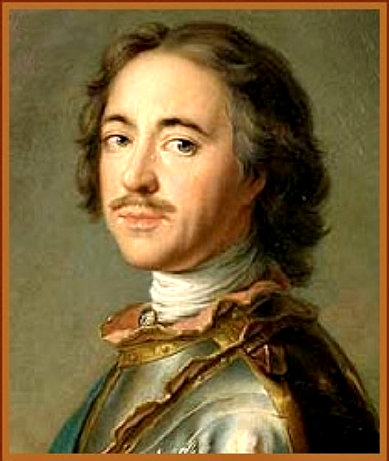
Жил давно в России царь, очень мудрый государь.
Он на троне не сидел,
Делал за день по сто дел
Кто был мастер на все руки, Не зевал от лени-скуки, Сам отличный мореход, Основал Российский флот?

Slide 4
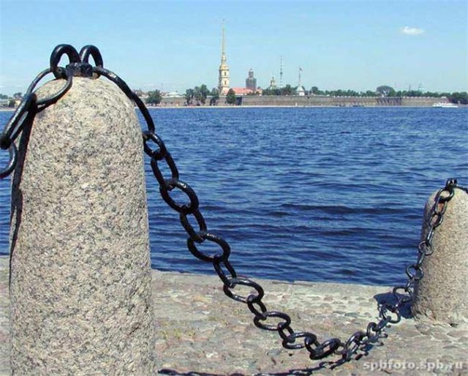
Средь петербургских берегов В гранит она зажата, Меж разводных течёт мостов. Что за река, ребята?

Slide 5
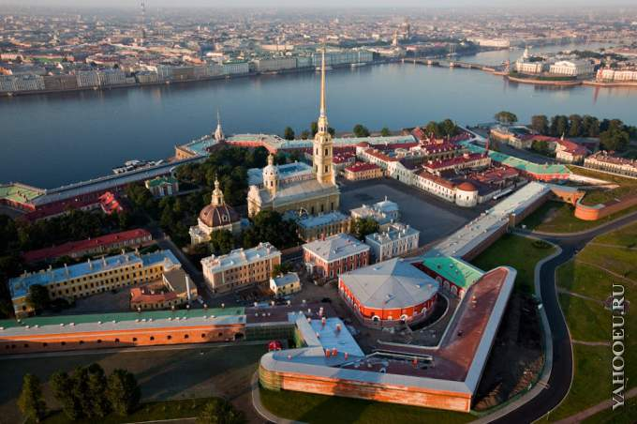
Врагов не пустит русская река,
Пускай смирят свирепость,
Узнав, что стала на века
Здесь…

Slide 6
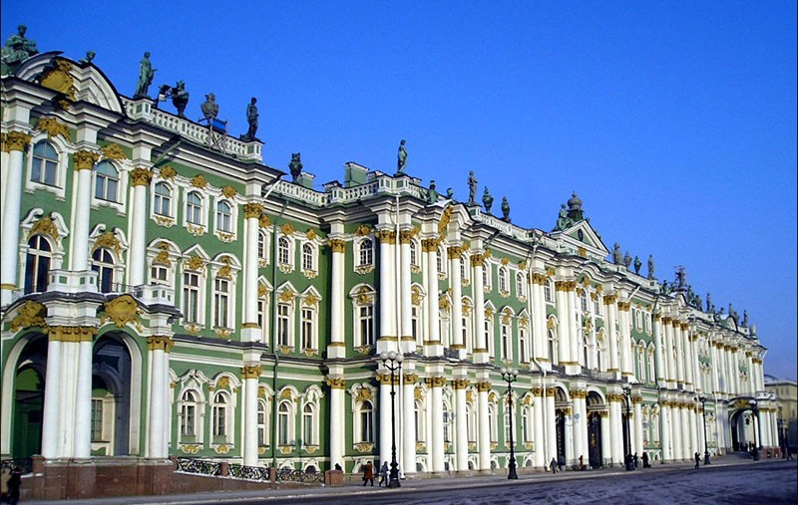
Зимний дворец у Невы, посмотри! Жили когда-то в нём наши цари.
Ну а сейчас в нём огромный музей,
Города гордость и Родины всей.

Slide 7
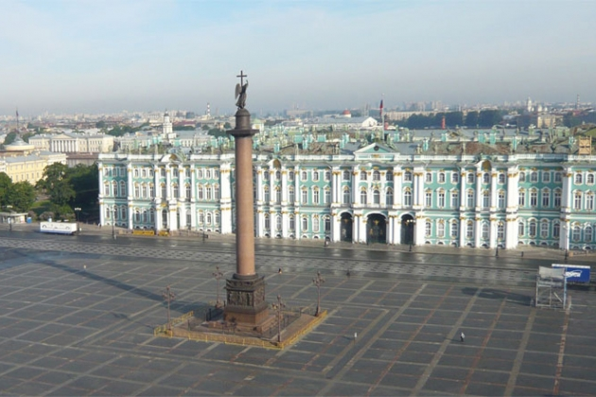
Площадь эта главная, Площадь эта славная. Побывать на ней все рады: Тут проводятся парады

Slide 8
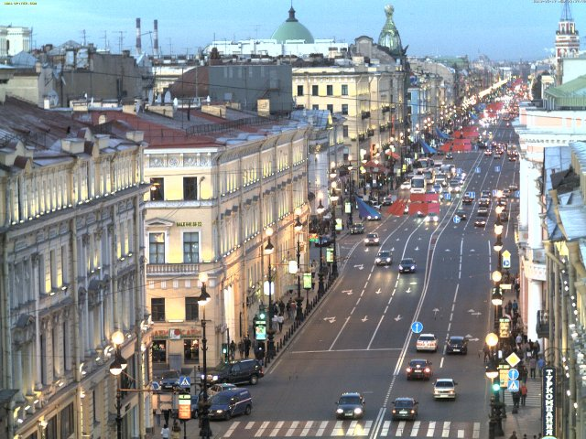
Красивый, просторный Широкий и большой Идет он от Дворцовой, Встречается с Невой.

Slide 9
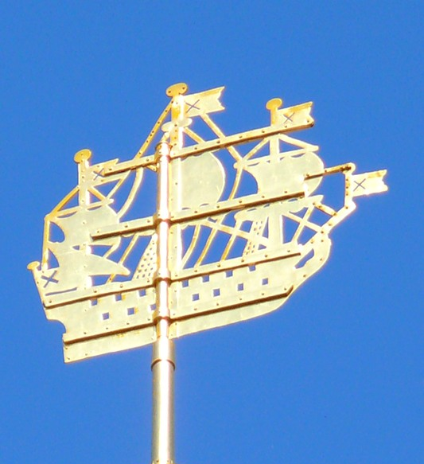
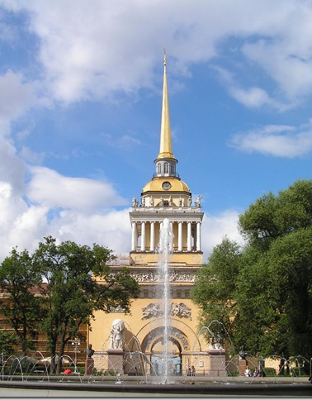
В начале Невского стоит Прекрасно здание на вид. Колонны, статуи и шпиль, И только в вышине Горит кораблик золотой Весь в солнечном огне.

Slide 10
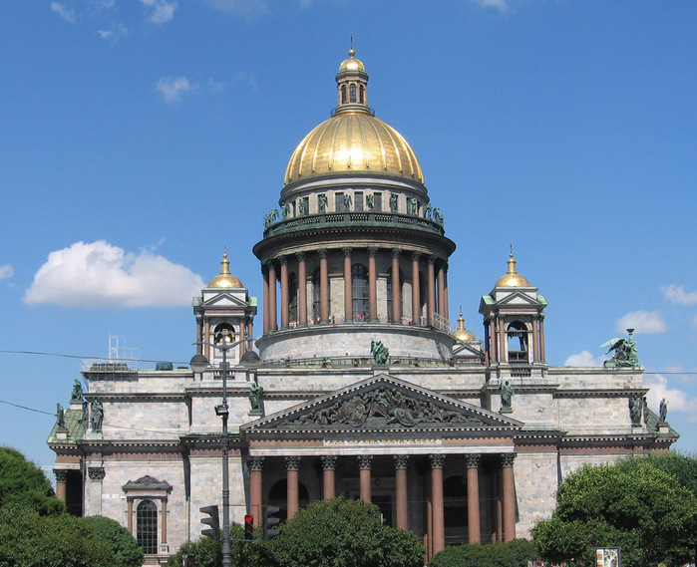
Собору огромному равного нет. Его возводили почти сорок лет! Какой многотрудной должна быть работа, Чтоб стали вокруг сто двенадцать колонн И купол в лучах засверкал золотой!

Slide 11
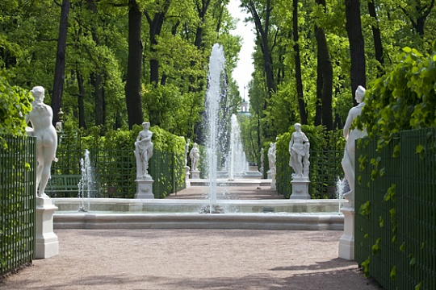
Есть в Петербурге чудо – сад Украшен кружевом оград В тени аллей, возле оград, Скажите, что это за сад?

Slide 12
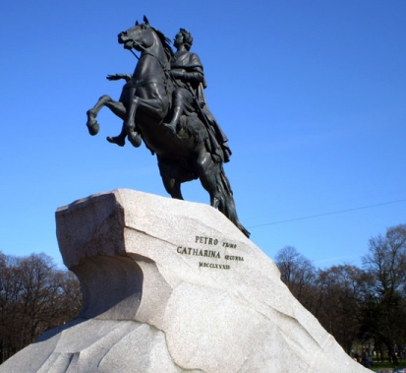
Памятник из бронзы: Честь царю, хвала!
Это – память в честь Петра, Много сделал он добра. Скачет воин в будни, в праздник, А зовётся…

